Slide 1
Správa výzkumných dat v podmínkách GAČR/TAČR
Jan Skůpa, Petra Dědičová
skupa@vut.cz, dedicova@vut.cz
1. března 2023

Slide 2
Obsah
Novela zákon č. 130/2002 Sb. z roku 2022
Vysvětlení základních pojmů
Podmínky v projektech GAČR
Podmínky v projektech TAČR
Nástroje na tvorbu plánu
Situace na VUT

Slide 3
Vědecká data – zákonná úprava
Novela zákon č. 130/2002 Sb. z roku 2022
Zákon o podpoře výzkumu a vývoje z veřejných prostředků a o změně některých souvisejících zákonů (zákon o podpoře výzkumu a vývoje)
Povinnost zveřejňovat/poskytovat výzkumná data k výsledkům podpořených z veřejných zdrojů a to pro všechny projekty z veřejných soutěží ve výzkumu, vývoji a inovacích, mezinárodních výzev i veřejných zakázek ve VaVaI vyhlášených po 1. 9. 2022.
Notes:
Otázka do publika: S jakými vědeckým daty pracujete?

Slide 4
Vědecká data – definice
§ 2 odst. 2 písm. o) zákona 130/2002 Sb.
Výzkumnými daty se rozumí informace, s výjimkou vědeckých publikací, v elektronické podobě, které jsou shromažďovány nebo vytvářeny v průběhu výzkumu nebo vývoje a jsou používány jako důkazy v procesu výzkumu nebo vývoje nebo které jsou obecně akceptovány výzkumnou obcí jako nezbytné k validaci zjištění a výsledků výzkumu nebo vývoje.
Za vědecká data se dají považovat:
Primární data (např. získaná z přístrojů)
Sekundární data: dokumenty, tabulky, databáze, laboratorní protokoly, vizualizace, modely, software, obrázky, měření, výpočty aj.
Notes:
Otázka do publika: S jakými vědeckým daty pracujete?

Slide 5
Dopady novely zákona 130/2002 Sb.
Smlouva o poskytnutí podpory na projekt musí nově obsahovat následující informace (§ 9):
Způsob správy výzkumných dat
Informace o dostupnosti a způsobu šíření výsledků výzkumu a výzkumných dat, pokud byly vytvořeny za podpory z veřejných prostředků podle tohoto zákona, zásada, že výsledky výzkumu a výzkumná data nejsou zveřejňovány pouze v odůvodněných případech
Povinnost publikovat v IS VaVaI také informace o výzkumných datech (§ 12 odst. 1). Povinnost publikovat tzv. metadata, ne samotná výzkumná data.
Notes:
Otázka do publika: S jakými vědeckým daty pracujete?

Slide 6
Výjimky zákona 130/2002 Sb.
Výjimky pro nezveřejnění informací o datech (§ 12 odst. 3):
pokud by „došlo k nepřiměřenému zásahu do práva na ochranu soukromí a osobních údajů,
práva na ochranu obchodního tajemství,
bezpečnosti státu nebo jiných oprávněných zájmů příjemce“.
Příjemce má povinnost nejméně jednou za rok po dobu pěti let od ukončení poskytování podpory přezkoumat, zda-li důvody pro nezveřejnění trvají.
Notes:
Otázka do publika: S jakými vědeckým daty pracujete?

Slide 7
Poskytování dat dle zákona 130/2002 Sb.
Příjemci mají povinnost bezplatně poskytnout výzkumná data na základě žádosti (§ 12a)
Povinnost se týká všech výzkumných dat, která „nejsou chráněna podle zákonů upravujících ochranu výsledků autorské, vynálezecké nebo obdobné tvůrčí činnosti nebo která jsou chráněna toliko zvláštním právem pořizovatele databáze podle jiného právního předpisu, jehož je příjemce vykonavatelem.”
Povinnost se týká výzkumných dat vytvořených nebo užitých ve výzkumu nebo vývoji podporovaných podle tohoto zákona, které byly hrazeny z veřejných prostředků, a od ukončení poskytování podpory uplynulo nejméně 12 měsíců.
Výjimky pro odmítnutí: viz výjimky výše § 12 odst. 3.
Příjemce může odmítnout poskytnutí výzkumných dat také v případech, kdy výzkum nebyl plně financovaný z veřejných prostředků.
Notes:
Otázka do publika: S jakými vědeckým daty pracujete?

Slide 8
Data management – správa dat
Je aktivní správa a zhodnocení dat během jejich životního cyklu. (Engineering and Physical Sciences Research Council policy framework on research data)
Pod pojmem si představíme všechny praktiky, manipulace, vylepšení a procesy, které zajistí vysokou kvalitu vědeckých dat, která jsou dobře zorganizována, zdokumentována, uložena, udržitelně uchovávána, dostupná a znovuvyužitelná. (Corti, 2014)
Zahrnuje aktivity: plánování a popisu práce s daty, popis dat, uložení během výzkumu a po jeho uzavření, případné zveřejnění dat a prolinkování na publikace vztahující se k výzkumu.
Notes:
Otázka do publika: Pracujete s daty dle nějakého postupu/principu data managementu?

Slide 9
DMP - definice
DM Planning = Správa výzkumných dat - je proces plánování, popisu a informování o životním cyklu dat a činností spojených s jejich správou v průběhu výzkumu.
Data Management Plan = Plán managementu dat – je dokument, který popisuje tyto činnosti.

Slide 10
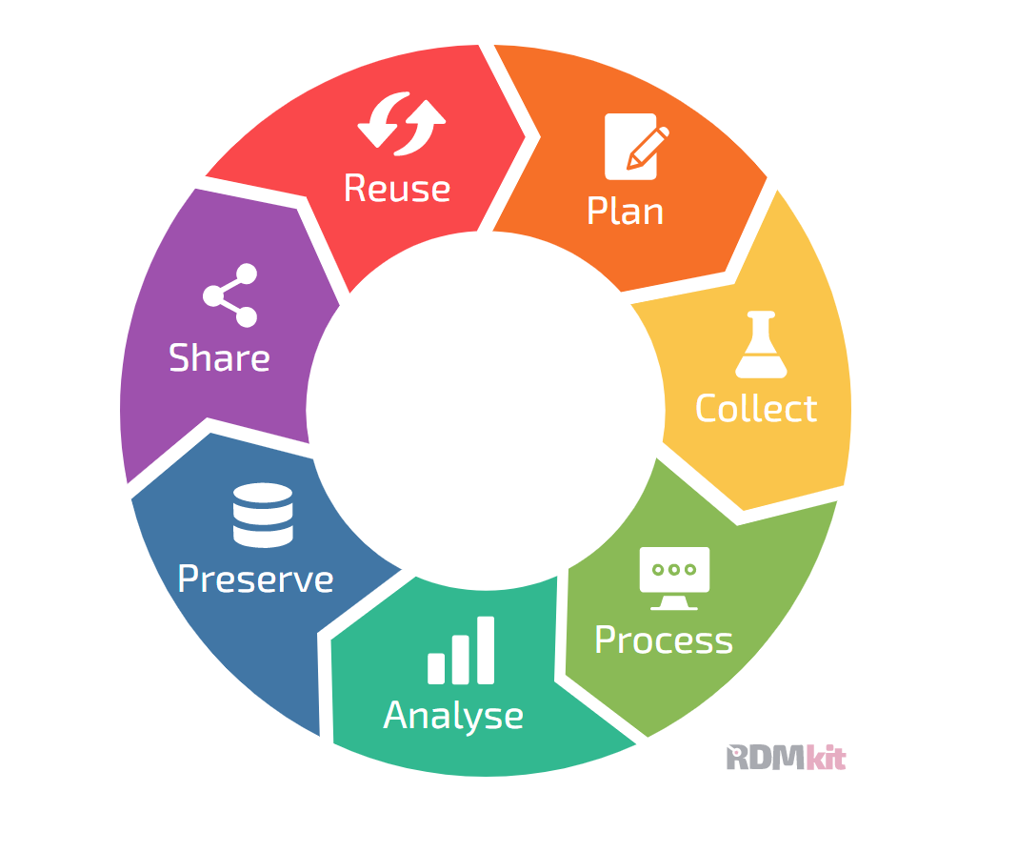
Životní cyklus dat
Zdroj: https://rdmkit.elixir-europe.org/data_life_cycle

Slide 11
Data management – kdo se podílí?
Vědci – vytváření dat
IT – technické zajištění sběru a uchování
Právníci – etické a právní otázky
Datoví kurátoři, stewardi – popis dat, uchování, sdílení
Projektový manažeři – podmínky daných projektů
Nakladatelé a poskytovatelé grantů – definice požadavků

Slide 12
Open data - definice
Jsou data, která jsou volně dostupná pro kohokoliv na internetu a
dále vytěžována, využívána, reprodukována a šířena.
Navazuje na tradici Open Access
Hlavní oblastí tzv. government data, začínají být i vědecká data
Využití např. citizen science (Zooniverse, …)

Slide 13
Open data – proč ne?
Existují důvody:
právo na ochranu soukromí
ochrana osobních údajů
důvěrnost údajů a dat
oprávněné obchodní zájmy, obchodní tajemství, a práva duševního vlastnictví třetích stran
bezpečnost státu
rozpor s oprávněnými zájmy příjemce, včetně komerčního využití dat
Může se v průběhu měnit, něco se dá řešit (anonymizace apod.)

Slide 14
FAIR data
Zdroj: https://book.fosteropenscience.eu/

Slide 15
FAIR data
Vyhledatelná (Findable) – data lze snadno nalézt lidmi i stroji, jsou popsána kvalitními metadaty s jednoznačným identifikátorem.
Dostupná (Accessible) – data jsou uložena ve vhodném repozitáři a dostupná v otevřeném přístupu, s jasnými informacemi o podmínkách a možnostech využití dat, zaručující dlouhodobý bezplatný přístup.
Interoperabilní (Interoperable) – data jsou uložena ve standardizovaném formátu a popsána pomocí řízených slovníků a standardizovaných výrazů.
Opětovně využitelná (Reusable) – data jsou dostatečně popsaná a sdílená pod co nejméně restriktivní licencí, aby uživatelé dat věděli, jak data vznikla, co popisují a jak s nimi mohou nakládat.

Slide 16
Proč to všechno?
Efektivita
Řízení rizika
Reprodukovatelnost výzkumu
Validace vašich výsledků – případ
Vyšší citovanost – studie
Možnosti nových objevů - případ
Ekonomický pokrok – inovace
Využití pro metaanalýzy, data mining, big data ve vědě
Splnění grantových požadavků
Notes:
Otázka do publika: Sdíleli jste nějaká svá data otevřeně?

Slide 17
A co pohled vědce?
První pohled? Více práce!
Ale!
kvalitní metadatový popis – použití pro nového pracovníka, sdílení dat se spolupracujícím týmem, možnost vrátit se k datům s časovým odstupem
kontrola kvality dat – replikovatelnost výzkumu, snížení rizika špatných výsledků, snížení rizika obvinění z manipulace s daty
spolehlivé uložení – zamezí riziku ztráty dat, duplikace činnosti
kontrola přístupu – zamezení neoprávněného přístupu, zamezení ztráty kontroly nad daty, přílišného uzavření

Slide 18
Otevřený přístup
V projektech není otevřený přístup k publikačním výstupům požadován. Nicméně v zadávací dokumentaci se zmínka o otevřeném přístupu objevuje:
Umožňují-li to zvyklosti v daném oboru, charakter výsledků a podmínky řešení projektu, je vhodné publikovat výsledky formou Open Access, případně mohou být publikační výstupy předány do otevřených digitálních archivů, a to v souladu s licenčními podmínkami vydavatele.

Slide 19
Výzkumná data
V zadávací dokumentaci u Návrhu projektu, část C1 – zdůvodnění návrhu projektu (celý rozsah max. 10 str.)
Odstavec i) stručný popis výzkumných dat, která budou v průběhu řešení projektu využita, shromažďována nebo vytvářena a způsobů nakládání s nimi; především informace o dostupnosti a způsobu šíření výsledků výzkumu a výzkumných dat v souladu se zásadou, že výsledky výzkumu a výzkumná data nejsou zveřejňovány pouze v odůvodněných případech (aktualizace se předkládá s každou dílčí zprávou a závěrečnou zprávou)
Mezi věcné náklady, které lze zařadit mezi způsobilé náklady, lze "náklady na správu výzkumných dat a vytvoření Data Management Plan (DMP)".

Slide 20
Výzkumná data
Stručný popis výzkumných dat – VZOR
The project does not consider the use of existing data. The data generated in the project will be collected using standardised methods, stored on secure servers, and described with metadata in the information system of Brno University of Technology. Apart from data related to planned patent applications, all underlying data for publications will be shared openly according to the philosophy of "as open as possible, as closed as necessary".

Slide 21
Program SIGMA – otevřený přístup
Příjemci podpory mají povinnost zajistit otevřený přístup k vybraným výstupům/výsledkům typu a k výzkumným datům, která jsou nezbytná k ověření výsledku s otevřeným přístupem, a to následujícím způsobem:
uložit strojově čitelnou finální verzi textu výstupu/výsledku (vydavatelská verze nebo postprint) a výzkumných dat do repozitáře
umožnit otevřený přístup k textu k výstupu/výsledku a souvisejícím výzkumným datům za podmínek vhodné licence zveřejněním v repozitáři nebo publikováním v otevřeném časopise, a to tak, že otevřený přístup musí být poskytnut do 6 měsíců (12 měsíců v případě sociálních a humanitních věd) od zveřejnění nebo dokončení výstupu/výsledku, nejpozději do konce řešení projektu
Tip! Pro ukládání odborných článků můžete využít IS Apollo (návod), výsledky se zveřejňují v Digitální knihovně VUT, výsledky typu N lze uložit v Digitální knihovně na požádání, jsou poté přebírány repozitářem NUŠL, doporučovaný v příručce TAČR.

Slide 22
Program SIGMA – otevřený přístup
Otevřený přístup je příjemce povinen zajistit u těchto typů výsledků:
• N_{map} – specializovaná mapa s odborným obsahem;
• N_{pam} – památkový postup;
• N_{metA} – metodika a postup akreditované oprávněným orgánem;
• N_{metC} – metodika certifikovaná oprávněným;
• N_{metS} – metodika schválená příslušným orgánem státní správy, do jehož kompetence daná problematika spadá;
• J_{imp}, J_{sc}, J_{ost} – recenzovaný odborný článek

Slide 23
Program SIGMA – výzkumná data
V návrhu projektu popsat způsob správy výzkumných dat a poskytnout informace o dostupnosti a způsobu šíření výsledků výzkumu a výzkumných dat, pokud byly vytvořeny za podpory z veřejných prostředků podle tohoto zákona, v souladu se zásadou, že výsledky výzkumu a výzkumná data nejsou zveřejňovány pouze v odůvodněných případech.
Příručka - Výzkumná data a otevřený přístup k výstupům/výsledkům

Slide 24
Program SIGMA – výzkumná data
Stručný popis výzkumných dat – VZOR
V projektu se neuvažuje o použití již existujících dat. Data generovaná v průběhu projektu budou využita v rámci výzkumu a vývoje elektrochemických zdrojů a úložišť energie a jejich následné aplikace a systémové integrace. V projektu budou generovány následující typy výzkumných dat: NMR and HRMS, Elektrochemická data, Spektroskopická data.
V průběhu projektu budou data průběžně ukládána na pravidelně zálohovaném ústavním sdíleném disku. Všechna data, u kterých to bude možné, budou zveřejňována a archivována ve vhodném standardizovaného formátu, otevřeného a přístupného bez potřeby komerčního software. Současně budou uchovávána i data ve formátu, v jakém jsou generována např. měřícím přístrojem s metadaty upřesňující původ dat a podmínky měření (která však obvykle k otevření vyžadují komerčního software).
Pro data generovaná projektem se bude pracovat s filozofií „otevřené jak jen možno“. Některá data, která souvisí s plánovanými patentovými přihláškami či publikacemi, však nebude možno zpřístupnit v plném rozsahu okamžitě. Data však budou zveřejněna, jakmile omezení pominou. Zpřístupněná data budou volně dostupná a licencována pod jednou z licencí pro opětovné použití (např. Creative Commons). Datasety a metadatové záznamy budou publikovány na platformě Zenodo. Pro každý zpřístupněný záznam bude repozitáře přiřazeno unikátní DOI (Digital Object Identifier). Metadata budou obsahovat všechny potřebné informace (zdroj dat, autory, licence a podobně).

Slide 25
Program SIGMA – plán správy dat
Plán správy dat – vzor dle TAČR
Příjemce je povinen předložit Plán správy dat společně s první průběžnou zprávou a dále aktualizovanou verzi Plánu předkládat jako součást průběžné a závěrečné zprávy
Náklady
Případné publikační náklady spojené s publikováním v otevřených časopisech nebo publikačních platformách či náklady spojené s přípravou a uchováním dat jsou způsobilými náklady po dobu trvání projektu.

Slide 26
Program SIGMA – podkladová data
podkladová data – data nezbytná k ověření výsledku
zákon neukládá povinnost zveřejňovat, jen poskytovat na vyžádání
TAČR nad rámec zákona povinnost zveřejnit ukládá u výsledků s povinným otevřeným přístupem (tedy Jimp, JSC, Jost, Nmap, Npam, NmetA, NmetC a NmetS
nejpozději do konce řešení projektu

Slide 27
Program SIGMA – podkladová data
Není určeno, jaký druh licence či typ přístupu by měl příjemce upřednostňovat, avšak je doporučeno příjemcům, aby nepřeváděli autorská práva k výstupům/výsledkům a udělovali vydavateli pouze nutnou licenci k vydání. Dále doporučuje publikovat výstupy/výsledky pod veřejnými licencemi, např. Licence z rodiny Creative Commons.
Výstup/výsledek a data musí být opatřeny perzistentním identifikátorem (např. DOI nebo handle). Perzistentní identifikátor typicky přiděluje vydavatel (v případě publikací) nebo repozitář (v případě výzkumných dat), proto při výběru vhodného repozitáře zkontrolujte, že perzistentní identifikátor vašemu výsledku přidělí.

Slide 28
Program SIGMA – podkladová data
Pro výzkumná data a jejich sdílení by měl platit přístup „as open as possible, as closed as necessary”, tedy co nejotevřenější, ale uzavřené podle potřeby s ohledem na zájmy příjemce. Výzkumná data nemusí být zveřejněna v případech, kdy by jejich zpřístupněním došlo k nepřiměřenému zásahu do:
práva na ochranu duševního vlastnictví
práva na ochranu soukromí a osobních údajů
práva na ochranu obchodního tajemství, bezpečnosti státu nebo jiných oprávněných zájmů příjemce (např. v případě možnosti obchodního využití)
Pokud k výzkumným datům není poskytnut přístup nebo je přístup omezen, je nutné tuto skutečnost důkladně odůvodnit v Plánu správy dat a zveřejnit alespoň metadata.

Slide 29
Program SIGMA – metadata
Metadata uložených výzkumných dat musí být v souladu se zásadami FAIR veřejně dostupná (v rozsahu, v jakém jsou chráněny legitimní zájmy nebo omezení) a strojově čitelná.
Metadata povinné údaje:
název dat
celá jména tvůrců a přispěvatelů
informace o poskytovateli podpory, programu a projektu
datum publikování
jazyk dat
délku embarga
perzistentní (trvalý) identifikátor (například Digital Object Identifier “DOI”)

Slide 30
Program SIGMA – metadata
Dále se doporučuje uvádět i další údaje jako jsou:
licenční podmínky
trvalé identifikátory osob, organizací a podpory
Příjemci by měli poskytnout prostřednictvím repozitáře dostatečné informace o všech dalších výsledcích výzkumu nebo nástrojích a instrumentů potřebných k opětovnému využití výzkumných dat nebo k jejich validaci. Tyto informace se uvádí do souboru README.

Slide 31
Program SIGMA – vykazování dat
Povinnost
Předat informace o výzkumných datech do RIV (kolonka R97) a údaje v průběhu 5 let od ukončení projektu aktualizovat (např. pokud již pominuly důvody pro nezveřejnění dat, např. pokud se nepodařilo výsledek obchodně využít).
Do kolonky se vyplňuje URL odkaz na údaje výzkumu zveřejněné v repozitáři. Je preferován perzistentní odkaz (nejčastěji DOI nebo handle) – datasety ho získají při uložení do repozitáře.

Slide 32
Program SIGMA – poskytování dat
Příjemci mají povinnost bezplatně poskytnout výzkumná data na základě žádosti (§ 12a)
příjemce musí tato data poskytnout a to vždy, pokud:
data vznikla se 100% veřejnou podporou (i kombinace účelové a institucionální);
data nejsou chráněná podle zákonů upravujících ochranu výsledků autorské, vynálezecké nebo obdobné tvůrčí činnosti nebo která jsou chráněna toliko zvláštním právem pořizovatele databáze podle jiného právního předpisu, jehož je příjemce vykonavatelem;
a pokud uplynulo 12 měsíců od ukončení poskytování podpory.

Slide 33
DMP - online nástroje
Data Stewardship Wizard
https://ds-wizard.org/
https://vutbr.ds-wizard.org/
Argos
https://argos.openaire.eu/
DMP online:
https://dmponline.dcc.ac.uk/
Notes:
Argos a DMP jsou určené pro DMP plány odevzdávané pro grantové poskytovatele, DSW je určen hlavně pro organizaci správy dat při projektech a DMP je druhotný produkt. DMPOnline – má více otvřené otázky s volným textem, ale dokáže nabídnout na výber třeba metadoatové standardy. DSW – více uzavřené otázky, kdy máte na výběr a vede vás to dál celým procesem.

Slide 34
Plánované semináře
Témata:
Otevřený přístup k publikační činnosti
Výzkumná data a práce s nimi
Tvorba Plánu správy dat a nástroje
duben 2023
Notes:
Otázka do publika: Víte o nějakém DMP na VUT?

Slide 35
Podpora na VUT
Základní informace - https://www.vut.cz/vav/openscience
Poskytovaná podpora
pomoc s tvorbou data management plánu
pomoc s volbou vhodného datového repozitáře
konzultace k naplňování povinností v souvislosti s open science dle podmínek poskytovatelů financí
skupinová a individuální školení v oblastech open science - především open access a správy výzkumných dat
Kontakty - Ústřední knihovna VUT
Petra Dědičová (dedicova@vut.cz, klapka 5142)
Jan Skůpa (skupa@vut.cz, klapka 5125)

Slide 36
Použitá literatura
CENTRUM PRO PODPORU OPEN SCIENCE. Podmínky poskytovatelů financí [online] © 2022 [cit. 6-10-2022]. Dostupné z: https://openscience.cuni.cz/OSCI-54.html
CORTI, Louise. Managing and sharing research data: a guide to good practice. 1st pub. Los Angeles: SAGE, 2014, x, 222 s. ISBN 978-1-4462-6726-4.
DONNELLY, M. Facilitate Open Science Training for Europena Researcher [online]. 22 October 2014 [cit. 7-11-2014]. Dostupné z: https://www.fosteropenscience.eu/sites/default/files/pdf/259.pdf
MENDELU. ÚSTAV VĚDECKO-PEDAGOGICKÝCH INFORMACÍ A SLUŽEB. Novela zákona č. 130/2002 Sb. o podpoře výzkumu, experimentálního vývoje a inovací z veřejných prostředků. Https://uvis.mendelu.cz/ [online]. [cit. 2023-02-24]. Dostupné z: https://uvis.mendelu.cz/zakon-130-2022
RESEARCH DATA NETHERLANDS. Organising research data [online]. [cit. 6-10-2022]. Dostupné z:https://datasupport.researchdata.nl/en/start-the-course/iii-research-phase/organising-data
ROZENBERG, D. Research Data Management Services at Royal Holloway [online]. 22 October 2014 [cit. 7-11-2014]. Dostupné z: https://www.fosteropenscience.eu/sites/default/files/pdf/257.pdf
ŠVÁSTOVÁ, P. Digital Curation [online]. 14.5.2014 MZK Brno [cit. 7-11-2014]. Dostupné z: http://www.slideshare.net/pavluskas/digital-curation-34938289
TA ČR. Výzkumná data a otevřený přístup k výstupům/výsledkům [online]. verze č.1 2023 [cit. 21-02-2023]. Dostupné z: https://www.tacr.cz/wp-content/uploads/documents/2023/02/06/1675692068_V%C3%BDzkumn%C3%A1%20data%20a%20otev%C5%99en%C3%BD%20p%C5%99%C3%ADstup%20k%20v%C3%BDstup%C5%AFm%20-%20v%C3%BDsledk%C5%AFm.pdf
TURKYILMAZ-VAN DER VELDEN, Yasemin a TEPEREK, Marta. Managing and making the most of your data [online]. Zenodo, June 27, 2018 [cit. 6-10-2022]. Dostupné z: https://doi.org/10.5281/zenodo.1299201
UK.DATA ARCHIVE. Create and Manage data. Data-archive.ac.uk [online]. © Copyright 2002-2014 University of Essex. All rights reserved [cit. 7-11-2014]. Dostupné z: http://www.data-archive.ac.uk/create-manage/copyright

